Slide 1

Tema: Componentes físicos de un ordenador (II)
Hardware

Slide 2
Tema: Componentes físicos de un ordenador
Recordando …
¿Dónde se lleva a cabo el procesamiento de los datos en un ordenador?
En la Unidad Central de Procesamiento (CPU)
¿Qué unidades conforman el procesador?
Unidad Aritmética-Lógica (UAL)
Unidad de Control (UC)

Slide 3
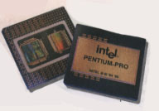
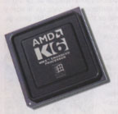
Tema: Componentes físicos de un ordenador
Recordando …
¿La Unidad Central de Procesamiento forma parte del hardware?
¡Claro que sí!
La CPU o procesador es un componente físico, un chip

Slide 4
Tema: Componentes físicos de un ordenador
Recordando …
¿Cuál es la función de la UAL?
Ejecutar las operaciones aritméticas y lógicas con los datos.
¿Cuál es la función de la UC?
Administrar los recursos del ordenador.
Dirigir el flujo de datos hacia la UAL.

Slide 5
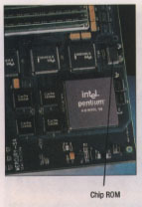
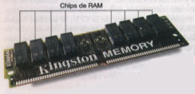
Tema: Componentes físicos de un ordenador
Recordando …
¿Cuáles son las dos categorías de memoria principal?
ROM
RAM

Slide 6
Tema: Componentes físicos de un ordenador
Recordando …
Características de la memoria ROM
Permanente
El fabricante graba información en ella, que no puede ser borrada o alterada.
Contenido de la memoria ROM
Instrucciones para iniciar la operación del ordenador.
¿Porqué se llama “firmware” a la memoria ROM?
Porque es resultado de la integración de hardware y software.

Slide 7
Tema: Componentes físicos de un ordenador
Recordando …
Características de la memoria RAM
Volátil
Su contenido cambia constantemente según se ejecutan diferentes programas y se procesan nuevos datos.
La localización de los datos es aleatoria.
Contenido de la memoria RAM
Todos los programas y datos que se están procesando en un momento específico, porque ellos deben ser transferidos a la memoria RAM para poder ejecutarse.

Slide 8
Tema: Componentes físicos de un ordenador
Recordando …
Representa gráficamente la Arquitectura de VON NEWMANN
Procesador
(CPU)
Dispositivos
de Entrada
Dispositivos de Salida
Memoria
Principal
Almacenamiento Secundario
Notes:
Explicar aquí cada componente de la computadora:
CPU:
Físicamente, son pequeños chips llamados microprocesadores
- Es el “Cerebro” de la computadora
- Es el lugar donde se manipulan los datos
- Formada por 2 partes básicas: La Unidad de Control y la
Unidad Aritmético-lógica
- Emite las órdenes a los otros dispositivos de la computadora
UNIDAD DE CONTROL
Administrador de recursos de la computadora
Contiene un conjunto de instrucciones básicas que permiten
tal administración
Dirigen el flujo de datos e instrucciones que se hacen entre
el CPU y los restantes dispositivos de la computadora
MEMORIA
Físicamente formado por chips en una tarjeta de circuitos
- Permite guardar datos y programas temporalmente para ser
ejecutados o manipulados por el CPU.
- Se clasifican en:
- ROM (Read Only Memory)
- RAM (Random Access Memory)

Slide 9
Tema: Componentes físicos de un ordenador
Objetivos
Identificar los elementos de hardware que influyen en la velocidad de procesamiento de un ordenador.
Explicar el funcionamiento e implicaciones de esos elementos.
Describir la función de la tarjeta madre y sus componentes.

Slide 10
Tema: Componentes físicos de un ordenador
Contenidos
Factores que afectan la velocidad de procesamiento de un ordenador:
Memoria RAM
Memoria caché
Tamaño del registro
Reloj del sistema
Buses
Tarjeta madre (motherboard) de un ordenador y sus componentes.

Slide 11
Tema: Componentes físicos de un ordenador
Los usuarios queremos un ordenador que responda
rápido ...
… Más rápido ...
… Más rápido ...
… Más rápido !!!
Factores que afectan la velocidad de procesamiento

Slide 12
Tema: Componentes físicos de un ordenador
¿Qué hace rápida a un ordenador?
Reducción de la distancia entre los transistores que conforman el chip de la CPU.
Otros componentes:
  Memoria RAM
  Memoria Caché
  Tamaño del registro
  Reloj del sistema
  Buses (datos y direcciones)

Slide 13
Tema: Componentes físicos de un ordenador
Cantidad de memoria RAM
Unidad de medida: Megabytes, Gigabytes, etc.
Si el ordenador tiene poca memoria RAM, la frecuencia de transferencia de datos y programas entre la RAM y el disco duro es más alta.
Este proceso de transferencia se llama paginación (Swapping) y reduce la velocidad de procesamiento.
Notes:
La cantidad de RAM en una computadora puede tener un gran efecto
en la velocidad de CPU ya que con mas RAM caben mas programas
y datos lo que implica que hay menos intercambio de datos y progs
entre el disco duro y la memoria

Slide 14
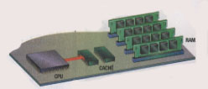
Tema: Componentes físicos de un ordenador
Memoria Caché (L1/L2)
Unidad de medida: Kilobytes
Almacena los programas y datos referenciados más reciente y frecuentemente.
Más rápida que la memoria RAM.
Está ubicada directamente en el CPU o entre el CPU y la RAM => menor distancia.
Es muy cara, por la tecnología con que está hecha.
Notes:
Mover datos entre el CPU y la RAM es un proceso que consume tiempo y la
RAM es más lenta que el CPU.
Para agilizar las operaciones se usa una memoria denominada CACHE, memoria similar a la RAM pero es más rápida.

Slide 15
Tema: Componentes físicos de un ordenador
Tamaño del registro
Unidad de medida: bits
UAL: incluye localidades de memoria de alta velocidad que conservan los datos procesados en cada momento.
Estas localidades se conocen como:
Registros
Notes:
Mover datos entre el CPU y la RAM es un proceso que consume tiempo y la
RAM es más lenta que el CPU.
Para agilizar las operaciones se usa una memoria denominada CACHE, memoria similar a la RAM pero es más rápida.

Slide 16
Tema: Componentes físicos de un ordenador
Tamaño del registro
Unidad de medida: bits
Indica la cantidad de datos con los que puede trabajar el ordenador en cualquier momento.
Procesadores de 32 bits o de 64 bits.
Mientras más grande es el registro, más rápido es el procesamiento.
Notes:
Mover datos entre el CPU y la RAM es un proceso que consume tiempo y la
RAM es más lenta que el CPU.
Para agilizar las operaciones se usa una memoria denominada CACHE, memoria similar a la RAM pero es más rápida.

Slide 17
Tema: Componentes físicos de un ordenador
Reloj del sistema
Unidad de medida: Megahertz (MHz)
El reloj del sistema controla los impulsos eléctricos en un determinado período de tiempo, permitiendo medir las operaciones de procesamiento del ordenador.
Un ciclo del reloj del sistema es el tiempo que le toma a un transistor apagarse y encenderse de nuevo.
Hertz = ciclos por segundo.
Megahertz (MHz): Millones de ciclos por segundo.
Notes:
Mover datos entre el CPU y la RAM es un proceso que consume tiempo y la
RAM es más lenta que el CPU.
Para agilizar las operaciones se usa una memoria denominada CACHE, memoria similar a la RAM pero es más rápida.

Slide 18
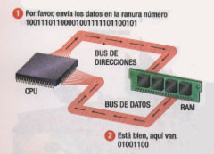
Tema: Componentes físicos de un ordenador
Buses
Rutas o caminos físicos (cables) entre los componentes de un ordenador. Los buses han evolucionado de acuerdo a los avances de los ordenadores, para ayudar a la velocidad de procesamiento.
Tipos de buses:
  Bus de datos.
  Bus de direcciones.
Notes:
Mover datos entre el CPU y la RAM es un proceso que consume tiempo y la
RAM es más lenta que el CPU.
Para agilizar las operaciones se usa una memoria denominada CACHE, memoria similar a la RAM pero es más rápida.

Slide 19
Tema: Componentes físicos de un ordenador
Bus de Datos
Conjunto de pistas (cables) por las cuales viajan datos o pulsos, desde y hacia el procesador. Estos cables conectan la CPU con la memoria y el resto de los dispositivos de hardware.
Bus de Direcciones
Pistas (cables) por donde viajan las direcciones de memoria, que permiten acceder a los datos y programas del ordenador. Estos cables conectan la CPU y la memoria RAM.
Notes:
Mover datos entre el CPU y la RAM es un proceso que consume tiempo y la
RAM es más lenta que el CPU.
Para agilizar las operaciones se usa una memoria denominada CACHE, memoria similar a la RAM pero es más rápida.

Slide 20
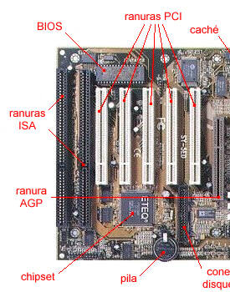
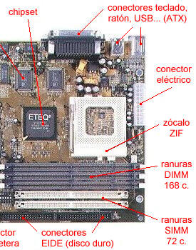
Tema: Componentes físicos de un ordenador
Tarjeta madre (Motherboard / Mainboard)
Es el elemento principal de todo ordenador.
A ella se conectan todos los demás dispositivos.

Slide 21

Tema: Componentes físicos de un ordenador
Tarjeta madre (Motherboard / Mainboard)
Conector eléctrico
Es donde se conectan los cables para que la tarjeta madre reciba la alimentación eléctrica proporcionada por la fuente de poder.

Slide 22
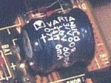
Tema: Componentes físicos de un ordenador
Tarjeta madre (Motherboard / Mainboard)
Pila
La pila o acumulador se encarga de conservar los parámetros de la BIOS cuando el ordenador está apagado. Sin ella, al encender el ordenador tendríamos que introducir las características del disco duro, del chipset, la fecha y la hora, etc.

Slide 23
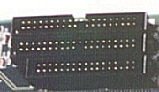
Tema: Componentes físicos de un ordenador
Tarjeta madre (Motherboard / Mainboard)
Conectores internos
Bajo esta denominación englobamos todos los conectores para dispositivos integrados (internos), tales como la unidad de disquete, el disco duro, el CD-ROM o el altavoz interno.

Slide 24
Tema: Componentes físicos de un ordenador
Tarjeta madre (Motherboard / Mainboard)
Conectores externos
Se trata de los conectores para dispositivos periféricos, es decir, dispositivos que se encuentran fuera de nuestra computadora y que deben conectarse a ella para ejecutar sus funciones.
Estos conectores también reciben el nombre de “puertos” y algunos ejemplos son:
Puerto para teclado
Puerto para ratón
Puerto para impresora.

Slide 25
Tema: Componentes físicos de un ordenador
Tarjeta madre (Motherboard / Mainboard)
Conectores externos
Cada dispositivo periférico debe conectarse a uno de los “puertos” (conector externo) que están en la parte posterior del ordenador.
Existen diferentes puertos, con distintas capacidades y usos.
Vamos a verlos en detalle

Slide 26
Conectores
Externos

Slide 27
Tema: Componentes físicos de un ordenador
Tarjeta madre (Motherboard / Mainboard)
Puertos
Puerto serial: Transmite 1 bit a la vez (Ejemplos son los puertos para ratón y modem).
Puerto paralelo: Transmite 8 bits a la vez (Ejemplo es el puerto para impresora).
Puerto FireWire: Conexión para dispositivos de alta velocidad de transferencia (cámaras de video).
Puerto USB: Conexión para cualquier periférico. El dispositivo debe disponer de conector para USB. Más rápido que los puertos paralelos y seriales comunes.

Slide 28
Tema: Componentes físicos de un ordenador
Tarjeta madre (Motherboard / Mainboard)
Ranuras (slots) para tarjetas de expansión
Si requerimos conectar un dispositivo y no hay un puerto disponible, se debe instalar una tarjeta de circuitos, que incluya el puerto necesario.
A estas tarjetas se les llama “Tarjetas de expansión” y se insertan en ranuras disponibles en la tarjeta madre.
Estas ranuras son extensiones del bus del ordenador, que permiten agregar nuevos componentes de hardware.

Slide 29
Tema: Componentes físicos de un ordenador
Tarjeta madre (Motherboard / Mainboard)
Ranuras (slots) para tarjetas de expansión
Son unas ranuras de plástico con conectores eléctricos (slots) donde se introducen las tarjetas de expansión (tarjeta de video, tarjeta de sonido, tarjeta de red, etc.)
Tipos de ranuras:
Ranuras ISA
Ranuras PCI
Ranuras AGP

Slide 30
Tema: Componentes físicos de un ordenador
Tarjeta madre (Motherboard / Mainboard)
Ranuras ISA
Arquitectura Estándar de la Industria
Son las más veteranas, un legado de los primeros tiempos del PC.
Funcionan a unos 8 MHz y ofrecen un máximo de 16 MB/s, suficiente para conectar un módem o una tarjeta de sonido, pero muy poco para una tarjeta de video.

Slide 31
Tema: Componentes físicos de un ordenador
Tarjeta madre (Motherboard / Mainboard)
Ranuras PCI
Interconexión de Componentes Periféricos
Es el estándar actual.
Pueden dar hasta 528 MB/s a 66 MHz, lo que es suficiente para casi todo tipo de tarjetas de expansión, excepto quizá para algunas tarjetas de video 3D. Miden unos 8,5 cm y generalmente son blancas.

Slide 32
Tema: Componentes físicos de un ordenador
Tarjeta madre (Motherboard / Mainboard)
Ranura AGP
Puerto Gráfico Acelerador
Se dedica exclusivamente a conectar tarjetas de video 3D, por lo que sólo suele haber una.
Su propia estructura impide que se utilice para todos los propósitos, por lo que se usa como una ayuda para las PCI.

Slide 33
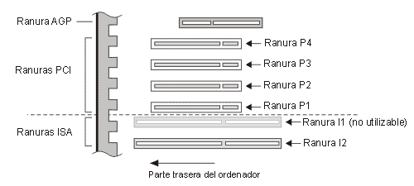
Tema: Componentes físicos de un ordenador
Tarjeta madre (Motherboard / Mainboard)

Slide 34
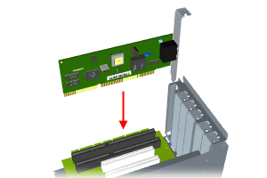
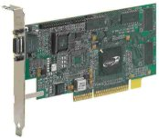
Tema: Componentes físicos de un ordenador
Tarjeta madre (Motherboard / Mainboard)
Instalación de tarjetas de expansión en ordenadores personales de escritorio

Slide 35
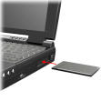
Tema: Componentes físicos de un ordenador
Tarjeta madre (Motherboard / Mainboard)
Instalación de tarjetas de expansión en ordenadores personales portables
Las tarjetas de expansión de los ordenadores portátiles, se denominan tarjetas PC (o PCMCIA) y son dispositivos, del tamaño de una tarjeta de crédito, que se insertan en una ranura, en la parte lateral o posterior del ordenador.

Slide 36
Tema: Componentes físicos de un ordenador
Tarjeta madre (Motherboard / Mainboard)
El Chipset
Es el conjunto (set) de chips que controlan funciones especiales del computador, tales como la forma en que interactúa el procesador con la memoria RAM o con la memoria Caché, el control de los puertos y ranuras.
De la calidad y características del chipset dependerán:
  La obtención del máximo rendimiento del procesador.
  La posibilidad de actualización del ordenador.
  El uso de ciertas tecnologías más avanzadas para memorias y periféricos.

Slide 37
Tema: Componentes físicos de un ordenador

